Slide 1
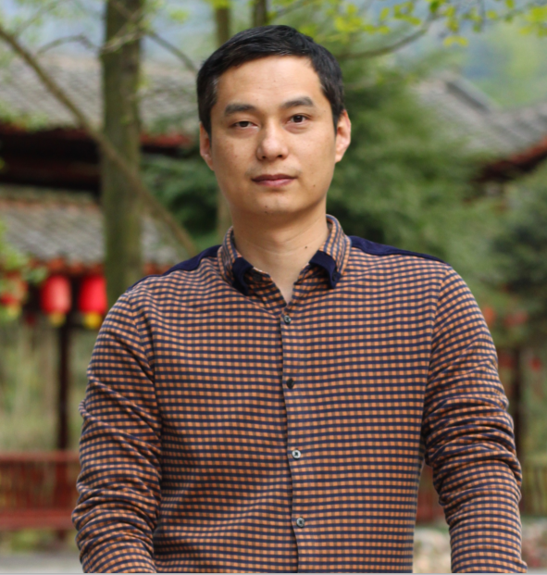
自我介绍
钟科（joeyzhong）
十多年的互联网工作经验，主要负责腾讯移动互联网事业群的基础框架平台的建设
专注于微服务架构体系，云平台，分布式Nosql存储等技术领域。

Slide 2
微服务架构（TAF）在腾讯系业务的实践
内生外长，从封闭到开放转变之路

Slide 3
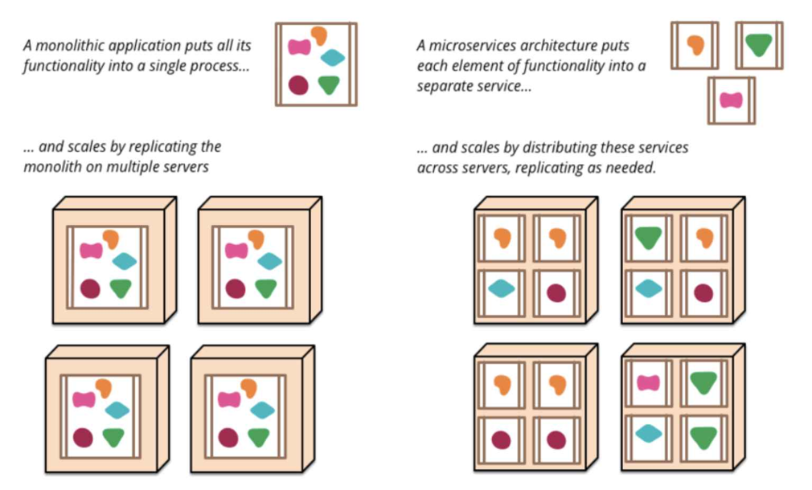

什么是微服务
Micro Service
01
小服务，功能单一
轻量级的通信机制
独立进程，独立部署
松耦合
02
03
04

Slide 4
什么是微服务
Micro Service
快速迭代，加快应用交付

Slide 5
腾讯海量服务之道理念
Tencent
价值观
方法论
手段
大系统云做
系统容灾
01
02
03
云中生长
负载均衡
柔性可用
过载保护
有损服务
SET模型
立体监控
灰度发布
全网调度
自动部署
Notes:
和腾讯海量服务之道比较

Slide 6
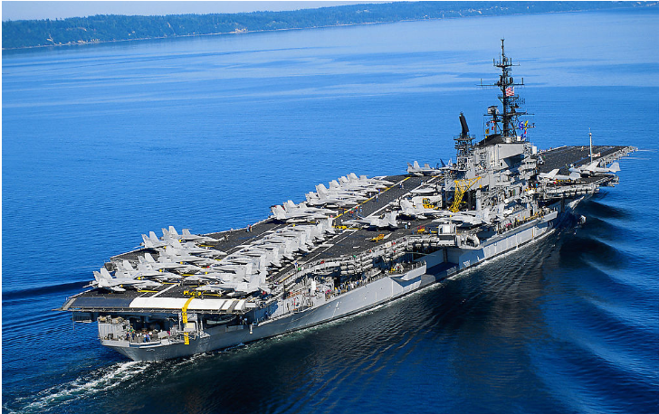

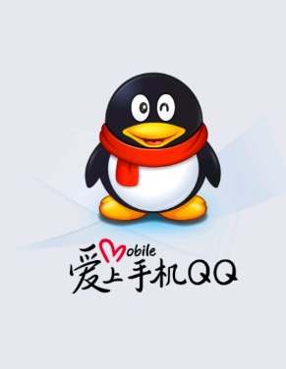



微服务架构 -- TAF
TAF
Tencent Application Framework
十年
1.6万+ 服务器 100+ 业务
2万+ 服务 6万+ 进程
Notes:
和腾讯海量服务之道比较

Slide 7

未来
未来路在何方？？？
Notes:
和腾讯海量服务之道比较

Slide 8
腾讯某投资公司快速发展遭遇的架构瓶颈
服务器 900
DAU 20+%/月
App
Web(PC/H5)
终端逻辑层(C#)
Web逻辑层(PHP/C#)
逻辑集中，可伸缩性差，可靠性差
代码重复率高，研发成本大
大量存储过程带来严重质量问题
.Net架构不适应业务海量访问发展趋势
访问层（C#）
Oracle存储过程
MongoDB
微服务架构
Notes:
为什么选择我们，我们架构有什么优势？我们先走一个事故看看不好的架构会带来什么问题

Slide 9

从一个事故看问题
数据服务节点n因为机器故障，造成整体服务雪崩
合作商后台
3个小时后恢复
统一接入服务
合作商将流量切换竞争对手后台
结果汇总服务
逻辑A
逻辑B
逻辑C
数据服务
节点1
节点2
…
节点n
Notes:
必须有套微服务架构去支撑

Slide 10
微服务框架核心能力
01
02
OPTION
轻量级通讯框架
OPTION
高可用
平台无关，接口服务
向前兼容性
高性能
业务快速开发
注册发现&负载均衡
容错（熔断/隔离）
过载保护
服务降级
无损变更
03
04
OPTION
持续集成/交付
OPTION
运营
代码集成
环境标准
自动测试
交付，发布部署
故障发现、定位和自愈
配置变更
日志查询
服务日常管理
Notes:
3

Slide 11
轻量级通信框架选型
通信模型
API协议
RPC
消息队列
IDL
Restful
Hessian
易用性
兼容性
高性能
多语言
01
02
03
04
OPTION
RPC通信
OPTION
IDL协议
OPTION
异步架构
OPTION
多语言
通信如调用本地API
TCP/UDP对业务透明
IDL协议为默认协议
兼容其他第三方协议
EPOLL ET 异步服务框架
易用的异步调用封装
C/C++、Java、Nodejs
Notes:
5分钟

Slide 12
高性能可扩展的自研IDL协议
struct UserInfo
{
1 require int age;
2 require char sex;
3 optional string company;
4 optional vector<string> hobby;
};
interface User
{
int getUserInfo( int uid, out UserInfo info);
};
Jce 文件
扩展/兼容性好
支持vector/map，并可任意嵌套
高性能，比protocal buffer 更快
支持c/c++、java、nodejs、php…
客户端
class UserProxy
{
int getUserInfo(int uid,UserInfo &info, …);
promise::Future<…>
promise_async_getUserInfo(int uid, …);
};
class UserServant
{
virtual int32 getUserInfo(int32 uid,
UserInfo &info,
taf::JceCurrentPtr current) = 0;
};
服务端
接口代码自动生成，实现业务快速开发

Slide 13
轻量级通信框架 –异步易用
D
B
User
A
C
C
单点故障造成延时波动，就可能影响整体调用链故障乃至雪崩
多种异步封装，调用全链路异步
Promise/Future
Future<Data1> f1 = async_get1();
Future<Data2> f2 = f1.then(bind(&hand1_And_async_get2));
f2.then(bind(&handN));
协程
coro_get1();
coro_get2();
coroWhenAll();
Notes:
和腾讯海量服务之道比较

Slide 14
微服务框架核心能力
01
02
OPTION
轻量级通讯框架
OPTION
高可用
语言无关，接口服务
向前兼容性
高性能
业务快速开发
注册发现&负载均衡
容错（熔断/隔离）
过载保护
服务降级
无损变更
03
04
OPTION
持续集成/交付
OPTION
运营
代码集成
环境标准
自动测试
交付，发布部署
故障发现、定位和自愈
配置集中
日志集中
服务日常管理
Notes:
和腾讯海量服务之道比较

Slide 15
高可用 -- 名字服务与通信框架透明融合
NameSvr
快速发现新增服务节点
GetAddr(“petsvr”);
petsvr
keep alive
agent
report status
client
petsvr
Keep alive
agent
report status
连续超时次数n次
超时比率x%
应用级透明实现服务发现、容错、过载保护、无损变更等能力
名字服务弱依赖
Notes:
和腾讯海量服务之道比较

Slide 16

高可用 -- 透明集成
01
服务自动发现
10秒内服务发现
故障自动熔断
02
秒级自动熔断故障节点
03
多种负载均衡
轮询、随机，hash、静态权重、动态权重
过载保护
04
自动丢弃无效请求，防止雪崩 、故障影响隔离
05
无损变更
贯穿整个运营生命周期，所有变更环节可实现现用户访问无丢失

Slide 17
微服务框架核心能力
01
02
OPTION
轻量级通讯框架
OPTION
高可用
语言无关，接口服务
向前兼容性
高性能
业务快速开发
注册发现&负载均衡
容错（熔断/隔离）
过载保护
服务降级
无损变更
03
04
OPTION
持续集成/交付
OPTION
运营
代码集成
环境标准
自动测试
交付，发布部署
故障发现、定位和自愈
配置集中
日志集中
服务日常管理
Notes:
和腾讯海量服务之道比较

Slide 18
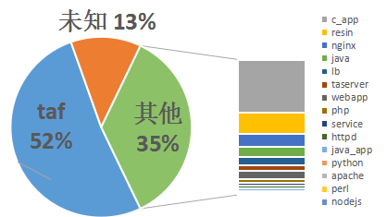
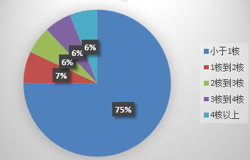
持续集成/交付的挑战
环境异构造成交付失败
基础环境OS、GCC、SDKs(Java、PHP等)
运行环境Apache、Nginx、Tomcat、Resin
依赖环境so、jar
运行包异构造成部署复杂
执行文件
目录
如何提升资源利用率
如何提高部署效率
Notes:
和腾讯海量服务之道比较

Slide 19
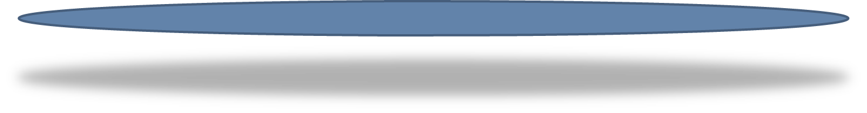

Docker -- 变革性的交付部署技术
标准统一的打包/部署/运行方案
支持分层发布
提供进程级别的隔离方案
快速启动，秒级
性能损耗小
Notes:
和腾讯海量服务之道比较

Slide 20
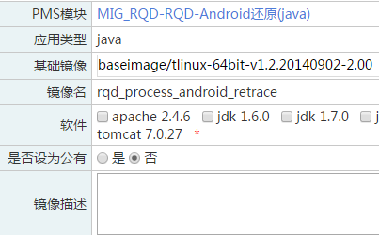

持续集成/交付具体实现
业务基础镜像制作
镜像仓库
天津
深圳
上海
P2P
DMake
agent
svn
CI服务
CD服务
容器
…
容器
资源分配
标准化交付，保证交付质量
部署效率提高，平均一分钟
设备管理容器化，资源利用提升
2万容器
Notes:
和腾讯海量服务之道比较

Slide 21
微服务框架核心能力
01
02
OPTION
轻量级通讯框架
OPTION
高可用
语言无关，接口服务
向前兼容性
高性能
业务快速开发
注册发现&负载均衡
容错（熔断/隔离）
过载保护
服务降级
无损变更
03
04
OPTION
持续集成/交付
OPTION
运营
代码集成
环境标准
自动测试
交付，发布部署
故障发现、定位和自愈
配置集中
日志集中
服务日常管理
Notes:
和腾讯海量服务之道比较

Slide 22
平台解决整体运维问题
名字服务（热备）
运维管理平台
名字服务1
名字服务2
名字服务N
Web
agent
172.16.28.153
配置服务
Server1
Server2
ServerN
服务
节点
……
日志服务
agent
172.16.28.154
Server1
Server2
ServerN
监控服务
业务服务

Slide 23
快速故障发现与定位
D
B
User
A
C
C
服务质量数据采集
采样分析调用链
日志远程汇总
日志染色
实时上报，秒级展示，分钟级告警
调用链分析快速定位真正故障点
日志自动远程汇总，并入库hbase，集中快速查询
指定用户全链路调用日志集中，快速定位问题

Slide 24
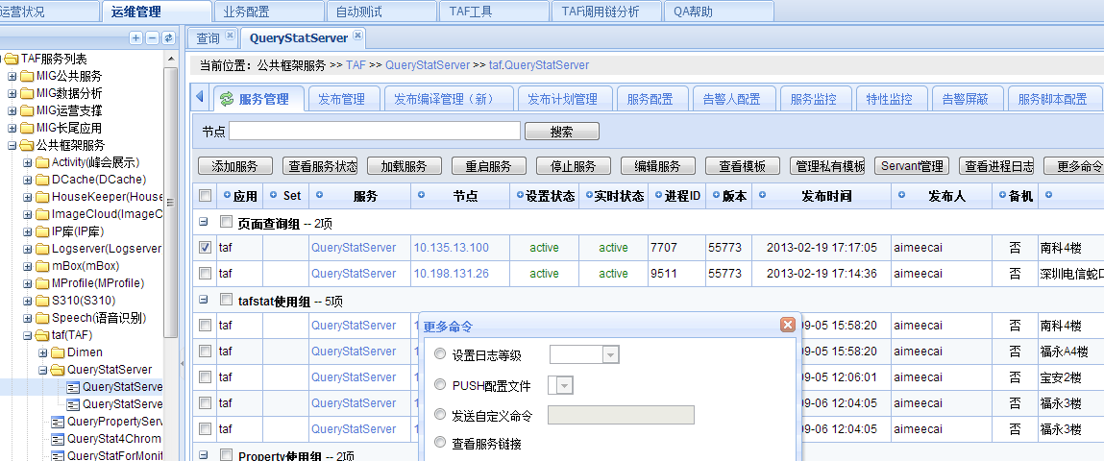
运营全web化

Slide 25
自动调度提升整体运营效率
生产环境
资源
agent
agent
MIG资源池
公司资源池
Docker 1
…
Docker 1
申请交付
…
…
Docker n
Docker n
数据上报
自动
调度
自动
申领
自动
回收
调度系统
基础数据
判决系统
流程系统
插件工具
服务选择
发布系统
一键化操作
流程操作
自动化
运维
模调数据
被动
触发
预/后处理
验证系统
调度选择
外部
系统
内核/OS平滑升级
CPU
MEM
ETH1
IO
主动巡检
TGW
LB
资源选择
机房裁撤
CMDB
外网代理

Slide 26
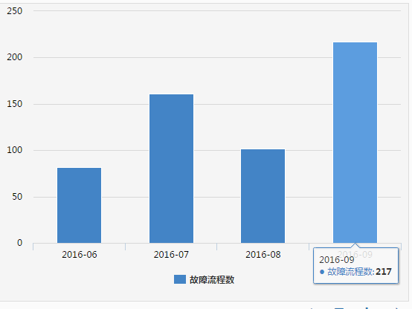
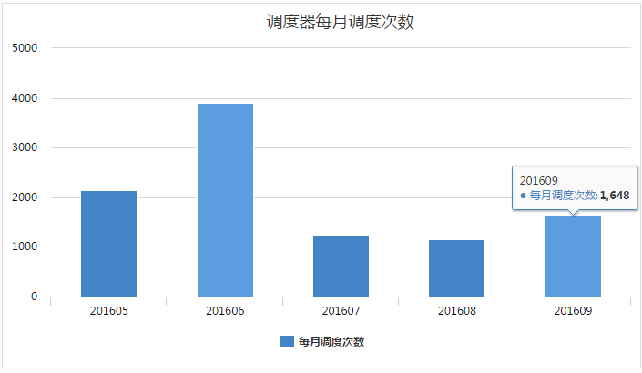
自动调度效果
每月机器故障流程160
每月自动调度1600次
CPU日均利用率从20%提升至25%
平均1分钟完成自动调度
平均2分钟发现故障

Slide 27
应用级透明的框架设计
应用级透明的框架设计
使业务快速实现微服务

Slide 28
改造最终实现
App
Web(PC/H5)
四层接入（TGW）
统一接入，收敛ip，提升接入性能和容错能力
接入层
Tcp 接入
Nginx
TSF（PHP）
异步协程模式的PHP架构和TAF对接
书架
书籍
月票
…
订阅
打赏
红包
用分布式mysql和分布式的Cache/文件存储构造存储层
逻辑层
TAF
业务逻辑提炼到逻辑层，按功能分拆成服务
统一用户
统一支付
存储层
tdsql
Redis
DCache
TFS
Notes:
和腾讯海量服务之道比较

Slide 29
架构优化 – 服务发现Agent
NameSvr
GetAddr(“petsvr”);
petsvr
keep alive
agent
report status
agent
PHP
PHP
PHP
PHP
petsvr
agent
Keep alive
report status
如何做服务发现？
Notes:
和腾讯海量服务之道比较

Slide 30
架构优化 -- 其他
PHP版IDL协议的编解码性能提升30倍
PHP版的rpc调用
01
02
Notes:
和腾讯海量服务之道比较

Slide 31
体会
外部对微服务架构的需求强烈，但闭 环式的成熟的开放架构不多
通过对外提供服务能接触更多业务场景，使架构能力有几乎演进的更强大
合力建设是王道
01
02
03
Notes:
和腾讯海量服务之道比较

Slide 32
未来方向-- 对外开放
公有云
开源
混合云
私有云

Slide 33

taf.qcloud.com

